Slide 1


Wie viele Blumen für Mama?
MS: Structurer sa pensée
Dénombrer => 6
Associer un chiffre oral et écrit à la quantité dénombrée

Slide 2

Wie viele Herzen für Mama?
1

Slide 3
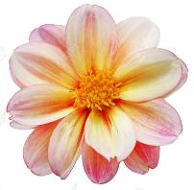
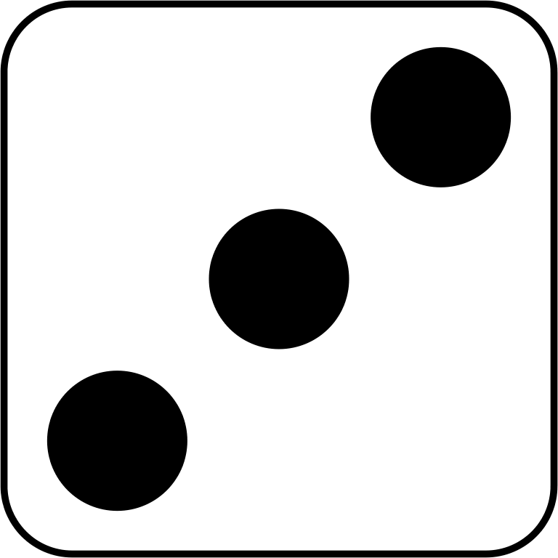
Wie viele Blumen für Mama?
3

Slide 4
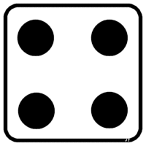
Wie viele Blumen für Mama?
4

Slide 5
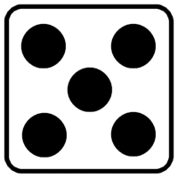
Wie viele Herzen für Mama?
5

Slide 6
Wie viele Herzen für Mama?
6

Slide 7

Wie viele Herzen für Mama?
0

